Slide 1
KİŞİLER ARASI İLETİŞİM EĞİTİMİ
HAZIRLAYAN VE SUNAN
HİZMET İÇİ EĞİTİM ŞUBE MÜDÜRÜ
FUNDA DENİZ
19.02.2026

Slide 2
İLETİŞİM NEDİR? İletişim sadece konuşmak değil, aynı zamanda dinlemek, anlamak ve hissetmektir.
Anlam ve fikirlerin bir kişiden
diğerine iletildiği süreçtir.
Kişiler arasında BİLGİ, DUYGU ve DÜŞÜNCE alışverişidir.

Slide 3
İLETİŞİM KURMAMIZIN TEMEL AMACI
İnsan Sosyal bir varlık olduğundan Yalnız Kalamaz! O yüzden İletişim; toplumsal bir zorunluluktur.
Karşımızdaki kişiye anlaşılabilir mesajlar göndermek,
Karşı tarafın tutum ve davranışlarında değişiklik yaratmaktır.

Slide 4
İLETİŞİM AŞAMALARI Kaynak- Mesaj- Kanal- Alıcı- Geri Bildirim
Kaynak (Gönderici): Duygu, düşünce ve isteklerin aktarılmasında sözü söyleyen kişi veya topluluktur.
Mesaj: Aktarılmak istenen BİLGİ, DUYGU,DÜŞÜNCE ve İSTEKLER dir.
Kanal: Göndericinin, iletiyi alıcıya gönderirken kullandığı yol veya araçtır.
Alıcı: Duygu, düşünce ve isteklerin iletildiği, aktarıldığı kişi ya da topluluktur.
Dönüt (Geri bildirim): Alıcının göndericiye verdiği her türlü yanıttır.

Slide 5
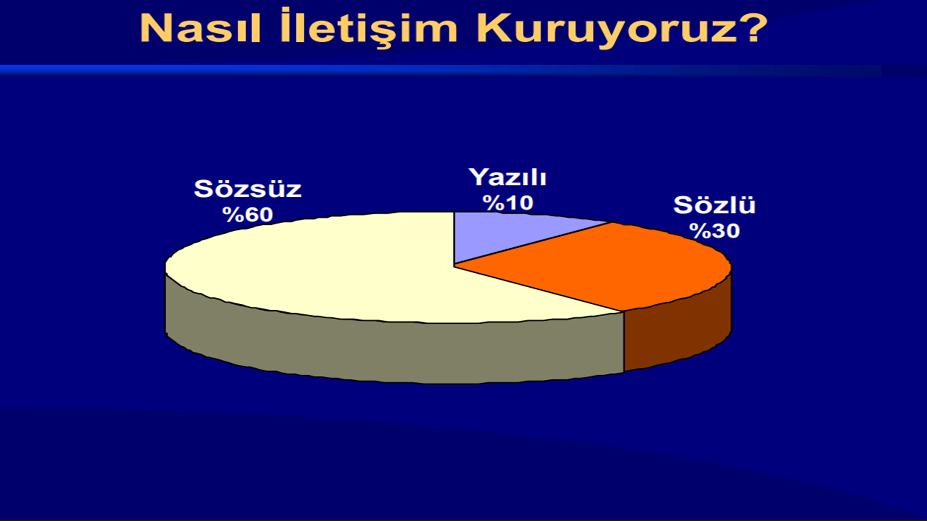
İLETİŞİM ÇEŞİTLERİ
RESMİ EKLE

Slide 6
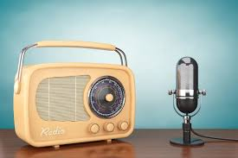


İLETİŞİM ÇEŞİTLERİ
SÖZLÜ İLETİŞİM:Yüz yüze interaktif biçimde olabileceği gibi, radyo, televizyon ve telefonla da olabilir.
İletişimde sözlü iletişim “ dil ve dil ötesi” olmak üzere ikiye ayrılır. Dil ile iletişimde kişiler, ürettikleri bilgileri birbirine iletirler.
Dil ötesi iletişim ise sesin niteliği ile ilgilidir; ses tonu, sesin hızı, şiddeti, hangi kelimelerin vurgulandığı, duraklamalar vb. özellikler dil – ötesi iletişim sayılır.

Slide 7
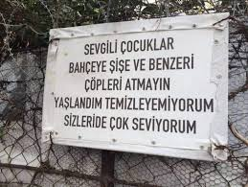
SÖZLÜ İLETİŞİM
Dil ile iletişimde kişilerin
“Ne söyledikleri”, dil – ötesi iletişimde “Nasıl söyledikleri” önemlidir.
Karşımızdakilerin söylediklerinin kapsamı kadar, ses tonundaki canlılık da bizi ilgilendirir.

Slide 8

“Buraya Gel.”
Bu cümle KIRICI nasıl algılanır?
Aynı cümle YAPICI nasıl söylenebilir?
5 Öğrencimizi Sahneye Alıp Durum Kartlarını Dağıtıp Sonucu birlikte izleyelim mi?
👉 Çıkarım: Tonlama, beden dili ve üslup iletişimi değiştirir.

Slide 9
SÖZLÜ İLETİŞİMİN AVANTAJ VE DEZAVANTAJLARI
AVANTAJLARI:
DEZAVANTAJLARI:
Soru sorulabilir, verilen cevaplar kontrol edilebilir .
Anlaşılmayan konu varsa, açıklık getirilebilir.
Eş zamanlı olarak geri bildirimde bulunulabilir.
Söylenen bir kelimenin yazıya oranla yanlış anlaşılma ihtimali yüksektir.
Sözlü mesajların unutulma ve değişikliğe uğrama yönü de vardır.
10 kişiyle Kulaktan kulağa oynayarak deneyimleyelim mi?

Slide 10
VERİLEN MESAJ
10 KİŞİ İLE KULAKTAN KULAĞA OYNADIKTAN SONRAKİ;
GERİ BİLDİRİLEN MESAJ: YARIN ÖĞLEN KIRMIZIYI BULUP GERİ GETİR

Slide 11
VERİLEN MESAJ
“YARIN SAAT 14.00’TE KIRMIZI DOSYAYI MÜDÜRE TESLİM ETMEYİ UNUTMA!TOPLANTI ODASI 3. KATA TAŞINDI.”
GERİ BİLDİRİLEN MESAJ
???

Slide 12




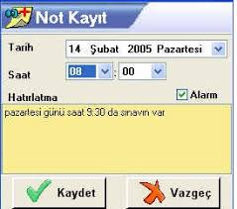


YAZILI İLETİŞİM :Bilgilerin ve duyguların yazı aracılığıyla aktarılmasını sağlayan bir iletişim biçimidir.
Yazılı İletişim Araçları
Mektup
E- Posta
Sms ve Anlık Mesajlaşma
Kitaplar ve Makaleler
Gazete ve Dergiler
Resmi Belgeler ve Raporlar (Özgeçmiş )
Sosyal Medya Paylaşımları
Afiş ve Broşürler
Notlar ve Hatırlatmalar
Reklam ve İlanlar

Slide 13
YAZILI İLETİŞİMİN DEZAVANTAJLARI
Geri bildirim yavaştır.Anında soru sorma ve açıklama alma imkânı sınırlıdır, yanlış anlaşılmalar geç fark edilir.
Duygu ve ton eksikliği Jest, mimik ve ses tonu olmadığı için mesajın duygusu yanlış yorumlanabilir.
Yanlış anlama riski yüksektir.İfade net değilse okuyucu farklı anlam çıkarabilir.
Hazırlama zaman alır.Yazma, düzenleme ve kontrol süreci sözlü iletişime göre daha uzundur.
Esneklik azdır Anında değiştirme, uyarlama veya açıklama yapmak zordur.
Okuma–yazma becerisine bağlıdır.Tarafların dil ve ifade becerisi yetersizse iletişim kalitesi düşer.
Kişisel bağ zayıf olabilir.Yüz yüze iletişime göre samimiyet ve ilişki kurma gücü daha düşüktür.

Slide 14
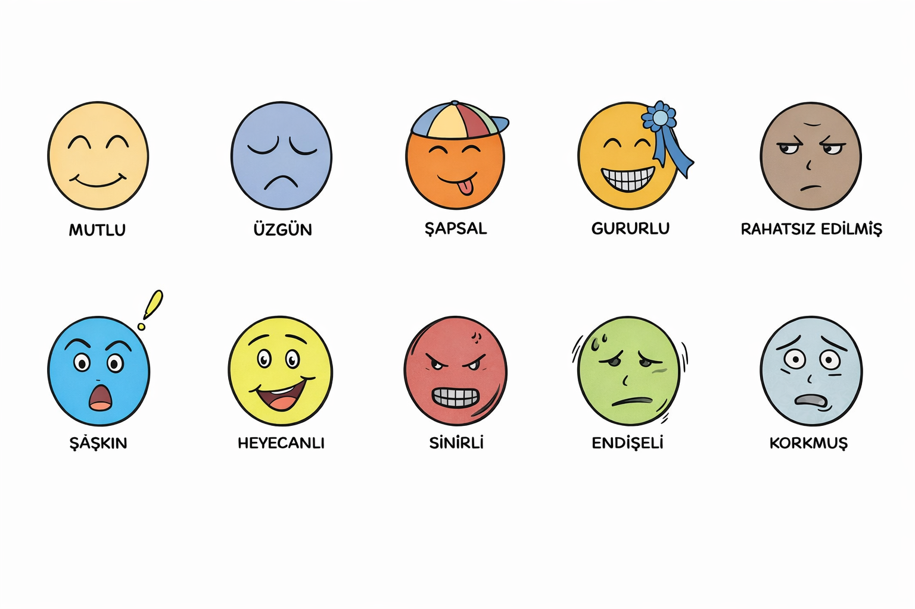

Slide 15

SÖZSÜZ İLETİŞİM
Sözsüz mesajlar, jestler, göz ve baş hareketleri, beden duruşu, yüz ifadeleri, mesafe, temas gibi BEDEN DİLİ ÖGELERİYLE ifade edilir.
Ne söylediğinizden çok, nasıl göründüğünüz önemlidir.
İnsanlar; yüz ve beden hareketlerinden bir kitap gibi okunabilir. Fakat yanlış ta yorumlanabilir!!!
5 kişiyle Bedendili kullanarak bir mesajı anlatmayı deneyimleyelim mi?
Araştırmalarına göre, kişilerin birebir kurdukları iletişimde;
Kelimelerin % 7 ile %10 oranında,
Ses ve konuşmanın % 30 ile %38 oranında,
Beden dilinin ise % 55 ile %60 oranında etkisi olduğu bulunmuştur.
Nasılsın BAŞAK?
Çok İyiyim

Slide 16
GERİ BİLDİRİLEN MESAJ???
“…………”
Bazen beden dili de yanlış yorumlama sebebiyle yanlış sonuç doğurabilir.

Slide 17
VERİLEN MESAJ
“YARIN SAAT 14.00’TE DOSYAYI MÜDÜRE TESLİM ETMEYİ UNUTMA! TOPLANTI ODASI 3. KATA TAŞINDI.”
GERİ BİLDİRİLEN MESAJ: YARIN SAAT 2 DE OKULA GİTTİ, ARABAYI GÖRÜP KORKTU

Slide 18
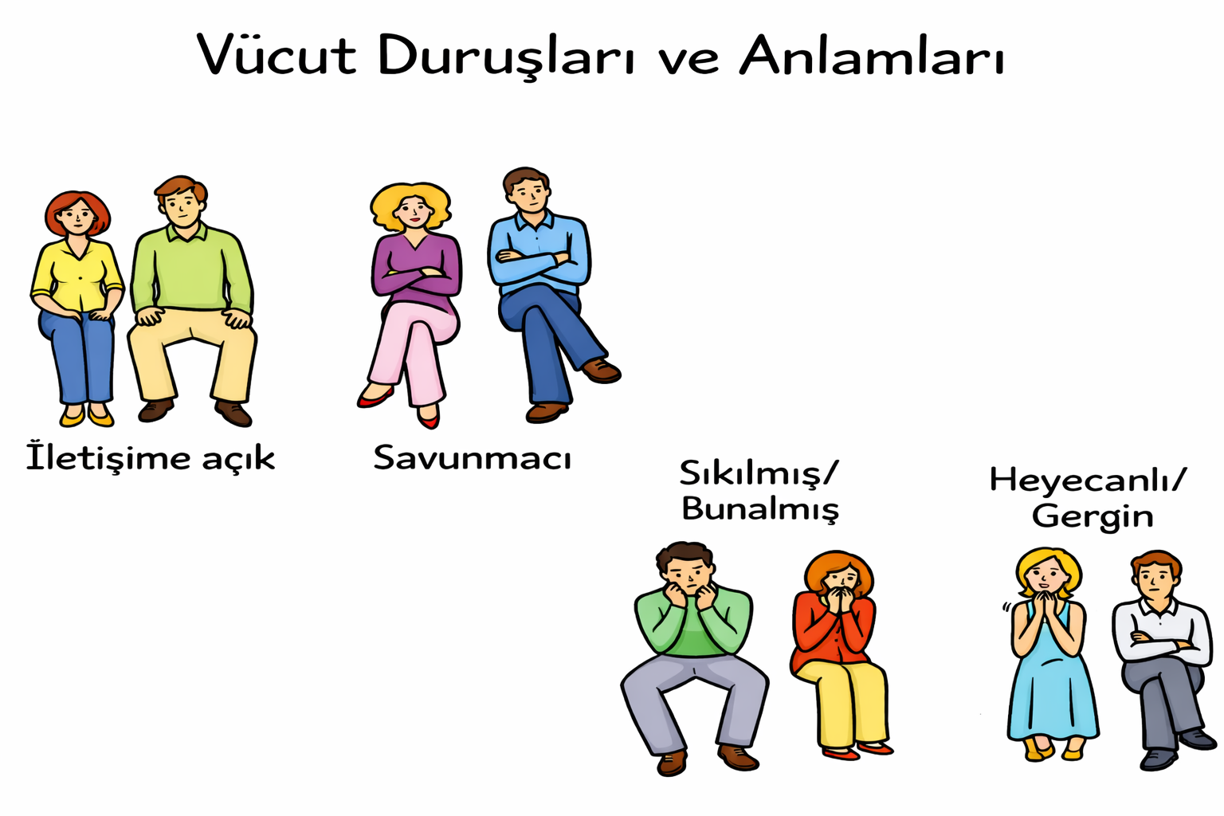

Slide 19
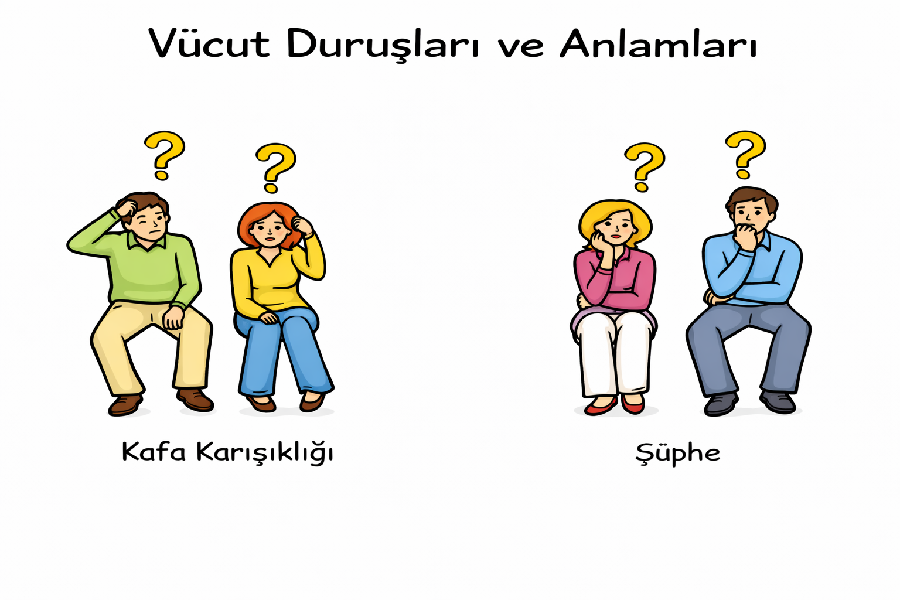

Slide 20

KURUM İÇİ İLETİŞİM
İletişim kurum içinde düzenin ve işbirliğinin temelidir.
Bu nedenle iletişim becerileri işin kalitesini ve kurum kültürünü doğrudan etkiler.
İyi iletişim → Güçlü işbirliği → Başarılı Kurum.

Slide 21
Amire Hitapta Dikkat Edilecek Noktalar
1-Hitap Şekli: Ünvan mutlaka belirtilmeli ‘Müdürüm’, ‘Müdür Yardımcım’, ‘Başkanım’, ‘Hocam’ veya ‘Efendim’ gibi ifadeler kullanılmalı. Samimiyet sınırını aşmadan;her zaman resmi üslup (Siz) kullanılmalı.
2-Konuşma Üslubu
Nazik ve ölçülü: Güleryüzlü olunmalı.Sert ifadelerden kaçınmalı.
Kısa ve net: Gereksiz ayrıntıya girmemeli.
Olumlu tonlama: Ses yükseltmeden, saygılı bir tonda konuşulmalı.

Slide 22
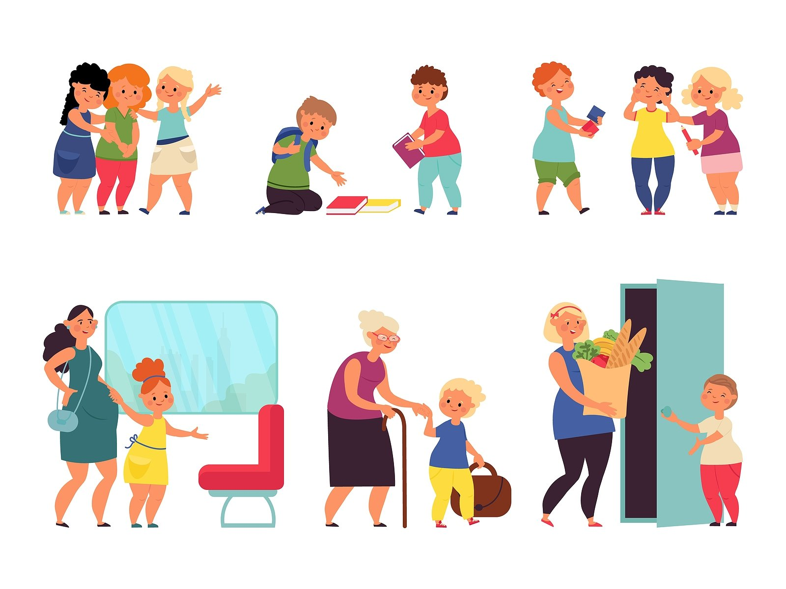
Kurumsal İletişimde Saygının Önemi
Herkesin rolü farklı ama değeri eşittir.
Saygı gösterilen kişiler kendini değerli hisseder ve iletişime daha açık olur. Çatışmaları azaltır.
Farklı görüşler olsa bile saygılı bir dil, tartışmaların büyümesini engeller. İletişimi kolaylaştırır: İnsanlar, kendisine saygı duyan kişiyi daha dikkatle dinler.
Saygı gösterildiğinde genellikle karşı taraftan da aynı davranış alınır.Sağlıklı ilişkiler kurar: İş ortamında ya da özel hayatta uzun süreli ilişkilerin temelinde saygı vardır
Küçük bir ‘Teşekkür Ederim’, ‘Günaydın’, ‘Kolay Gelsin’,’İyi Akşamlar’ bile iş ilişkilerini güçlendirir.

Slide 23
İletişimin Kurumlara Katkıları
Kurumsal yapılarda iletişim; çalışanlar, yöneticiler ve paydaşlar arasında bilgi, duygu ve düşüncelerin paylaşılmasını sağlayan temel bir süreçtir.
Etkili ve sağlıklı bir iletişim ortamı, kurumların hedeflerine ulaşmasında önemli bir rol oynar.
Kurum içinde güçlü bir iletişim ağı kurulması; verimlilikten çalışan memnuniyetine, kurum kültüründen çatışma yönetimine kadar birçok alanda olumlu sonuçlar ortaya çıkarır.

Slide 24
1. İş Birliğini Artırır
Kurumlarda farklı birimler ve çalışanlar çoğu zaman ortak hedefler doğrultusunda çalışırlar. Bu hedeflere ulaşabilmek için ekip üyeleri arasında güçlü bir iletişim ve koordinasyon gereklidir.
Etkili iletişim sayesinde çalışanlar görevlerini, sorumluluklarını ve beklentileri daha iyi anlar. Böylece bireyler kendi görevlerinin diğer çalışanların görevleriyle nasıl bağlantılı olduğunu kavrayabilir. Bu durum ekip çalışmasını kolaylaştırır ve kurum içinde iş birliğini artırır.
Ayrıca açık iletişim ortamı, çalışanların fikir ve önerilerini rahatça paylaşmalarına olanak tanır. Bu da ortak problem çözme becerisini geliştirir ve kurum içinde kolektif çalışma kültürünü güçlendirir.

Slide 25
🎲 OYUN: KÖPRÜ KURMA OYUNU Amaç: Katılımcıların iletişim ve iş birliği olmadan bir hedefe ulaşmanın zor olduğunu deneyimlemelerini sağlamak.
Süre: 10–15 dakika
Katılımcı Sayısı: 10–20 kişi (3–4 grup)
Oyun Kuralları: Katılımcılar 3 veya 4 gruba ayrılır.
Her gruba aşağıdaki malzemeler verilir:
📄 5 adet A4 kağıt
📎 birkaç ataş
📏 bant (kısa parça)
Görev: Gruplardan bir köprü yapmaları istenir.
Ama köprü şu şartı sağlamalıdır: Üzerinden bir kitap veya su şişesi geçebilmelidir.
Oyun İçinde Ek Kural (İletişim Vurgusu)
Oyunun ilk 3 dakikasında gruplara şu kural verilir: Grup içinde konuşmak yasak.
3 dakika sonra konuşma serbest bırakılır.
Oyun Sonucu: İlk bölümde: koordinasyon zor olur, kişiler farklı şeyler yapar, iş birliği zorlaşır
Konuşma başladıktan sonra: görevler paylaşılır, plan yapılır, köprü daha hızlı yapılır.
Eğitmen Mesajı: “İletişim olmadan iş birliği çok zordur.
Açık iletişim ekip içinde koordinasyonu sağlar ve ortak hedeflere ulaşmayı kolaylaştırır.”

Slide 26
2. Çalışan Motivasyonunu Yükseltir
İletişim, çalışan motivasyonunu doğrudan etkileyen önemli faktörlerden biridir. Çalışanların görüşlerinin dinlenmesi, düşüncelerine değer verilmesi ve yöneticilerle sağlıklı iletişim kurabilmesi motivasyonu artırır.
Çalışanlar kendilerini ifade edebildikleri ve anlaşılabildiklerini hissettikleri bir ortamda daha yüksek performans sergilerler. Ayrıca yöneticilerin çalışanlara düzenli geri bildirim vermesi, başarıların takdir edilmesi ve açık iletişim ortamının sağlanması çalışanların kuruma bağlılığını güçlendirir.
Motivasyonu yüksek çalışanlar ise işlerini daha istekli ve verimli bir şekilde yerine getirir.

Slide 27
🎲 OYUN: MOTİVASYON ZİNCİRİ
Amaç: Olumlu iletişimin çalışan motivasyonunu nasıl artırdığını göstermek.
Süre: 5–10 dakika
Katılımcı Sayısı: 10–20 kişi (veya tüm salon)
Uygulama: Katılımcılar ayakta bir daire oluşturur.
Eğitmen ilk kişiye bir cümle söyler:
👉 “Bugün çok güzel bir sunum yaptın, teşekkür ederim.”
İlk kişi yanındaki kişiye olumlu bir geri bildirim verir.
Örnek:
“Toplantılarda çok iyi fikirler söylüyorsun.”
“Ekibe her zaman yardımcı oluyorsun.”
“Enerjin çok yüksek.”
Bu şekilde olumlu mesajlar zincir halinde devam eder.
Eğitmen Soruları: Oyun bittikten sonra katılımcılara sorulur:
Olumlu bir söz duyduğunuzda nasıl hissettiniz?
Motivasyonunuz arttı mı?
Genellikle katılımcılar:
✔ mutlu hissettiklerini
✔ motive olduklarını
✔ değer gördüklerini
söylerler.
Eğitmen Mesajı: “İş hayatında küçük bir teşekkür, takdir veya olumlu geri bildirim çalışan motivasyonunu büyük ölçüde artırabilir.”

Slide 28
3. Kurum Kültürünü Güçlendirir
Kurum kültürü; kurum içinde paylaşılan değerler, inançlar, davranış biçimleri ve normlardan oluşur. Bu kültürün çalışanlar tarafından benimsenmesi ve sürdürülmesi büyük ölçüde iletişim yoluyla gerçekleşir.
Etkili iletişim sayesinde kurumun vizyonu, misyonu ve temel değerleri çalışanlara aktarılır. Böylece çalışanlar kurumun hedeflerini daha iyi anlayarak bu hedefler doğrultusunda hareket ederler.
Ayrıca şeffaf ve güvene dayalı iletişim ortamı çalışanlar arasında aidiyet duygusunu artırır. Kurum kültürü güçlü olan organizasyonlarda çalışanlar kendilerini kurumun bir parçası olarak görür ve kurumsal hedeflere daha fazla katkı sağlar.

Slide 29
🎲 OYUN: ORTAK DEĞERLER AĞACI Amaç: Çalışanların kurumun değerlerini, kültürünü ve ortak hedeflerini fark etmelerini sağlamak ve kurum aidiyetini güçlendirmek.
Süre: 10–15 dakika
Katılımcı Sayısı:Tüm salon katılabilir.
Uygulama
Eğitmen tahtaya veya büyük bir kağıda bir ağaç resmi çizer.
Ağacın Gövdesi Kurum
Dallar Kurum değerleri
Yapraklar Çalışanların katkıları
1. Adım
Katılımcılara küçük kağıtlar dağıtılır.
Her katılımcı şu soruya cevap yazar:
👉 “Bu kurumda güçlü bir kültür oluşturmak için hangi değer önemli?”
Yazılabilecek örnek değerler:
Saygı
Güven
Ekip Çalışması
Dürüstlük
Sorumluluk
Yardımlaşma

Slide 30
2. Adım
Katılımcılar yazdıkları kağıtları ağacın dallarına yapıştırır.
3. Adım
Eğitmen birkaç kağıdı okuyarak katılımcılara sorar:
Bu değer neden önemli?
Kurum kültürüne nasıl katkı sağlar?
Eğitmen Mesajı
“Kurum kültürü sadece yönetimin oluşturduğu bir yapı değildir.
Her çalışan davranışlarıyla bu kültürün oluşmasına katkı sağlar.”

Slide 31
4. Çatışmaları Azaltır ve Sorun Çözmeyi Kolaylaştırır
Kurum içinde ortaya çıkan birçok sorun, çoğu zaman yanlış anlaşılmalar veya eksik iletişimden kaynaklanmaktadır. Bilgi eksikliği, yanlış yorumlama veya ön yargılar çalışanlar arasında çatışmalara neden olabilir.
Etkili iletişim bu tür sorunların ortaya çıkmasını büyük ölçüde engeller. Açık, net ve şeffaf iletişim sayesinde çalışanlar arasında yanlış anlaşılmalar azalır. Ayrıca ortaya çıkan sorunlar erken aşamada fark edilerek daha kolay çözülebilir.
Bu durum kurum içinde daha uyumlu bir çalışma ortamı oluşmasına katkı sağlar.

Slide 32
🎲 TELEFON GÜNCESİ (Hızlı Çatışma Simülasyonu)
Katılımcılar iki kişilik çiftler oluşturur.
Bir kişi diğerine problemli bir durumu anlatır.
Karşı taraf dinler ve olumlu çözüm önerisi sunar.
Amaç: dinleme ve yapıcı çözümün çatışmayı nasıl azalttığını göstermek.
Eğitmen Mesajı
“Çatışmalar iletişimsizlikten veya yanlış anlamalardan kaynaklanır.
Açık, empatik ve yapıcı iletişim sayesinde sorunlar erken aşamada çözülür, iş ilişkileri güçlenir.”

Slide 33
5. Kurumsal Verimliliği Artırır
İletişim, kurumların iş süreçlerinin sağlıklı bir şekilde yürütülmesinde önemli bir rol oynar. Doğru ve zamanında yapılan bilgi paylaşımı iş süreçlerinin daha hızlı ve etkili yürütülmesini sağlar.
Etkili iletişim sayesinde görev dağılımı netleşir, çalışanlar ne yapmaları gerektiğini daha iyi anlar ve iş süreçlerinde yaşanan aksaklıklar azalır. Bu da kurumun genel verimliliğini artırır.

Slide 34
🎲 OYUN: GÖREV ZİNCİRİ
Amaç
Katılımcılara etkili iletişim ve koordinasyonun iş süreçlerini hızlandırarak verimliliği artırdığını göstermek.
Süre:10–15 dakika
Katılımcı Sayısı10–20 kişi (3–4 grup)
Oyun Kuralları
1- Katılımcılar 3–4 gruba ayrılır️.
2-Her gruba aynı görev seti verilir. Örnek: 10 adet farklı renkli kağıt veya kartKalem ve bant
Bir görev talimatı (örneğin “kartları belirli bir sıraya göre kule yap” veya “belirli bir desen oluştur”)
3-Görev, herkesin koordinasyon içinde çalışmasını gerektirir.
1. Tur: Konuşma Yasak
Grup konuşmadan görev yapar.
Genellikle görev tamamlanamaz veya çok yavaş ilerler.

Slide 35
2. Tur: Konuşma Serbest
Katılımcılar plan yapabilir ve iletişim kurabilir.
Görev çok daha hızlı ve düzenli tamamlanır.
Eğitmen Soruları
Konuşamadığınızda neler zor oldu?
Konuşmaya başladığınızda süreç nasıl değişti?
İletişim verimlilik ve koordinasyonu nasıl etkiledi?
Eğitmen Mesajı
“Kurumsal verimlilik, sadece bireysel çabalarla değil, ekip içi açık iletişim ve koordinasyonla artar.
İyi iletişim iş süreçlerini hızlandırır, hataları azaltır ve kurumun genel performansını yükseltir.”

Slide 36
6. Kuruma Güven ve Aidiyet Duygusu Kazandırır
Açık ve şeffaf iletişim ortamı çalışanların yönetime duyduğu güveni artırır. Çalışanlar kendilerini değerli hissettikleri ve fikirlerinin dikkate alındığını gördükleri zaman kuruma karşı daha güçlü bir bağlılık geliştirirler.
Aidiyet duygusu yüksek olan çalışanlar kurumun başarısını kendi başarıları olarak görür ve kurumun gelişimine daha fazla katkı sağlar.

Slide 37
🎲 OYUN: KİM BENİM ORTAĞIM?
Amaç: Katılımcılara güven ve aidiyetin iletişimle nasıl güçlendiğini göstermek, çalışanların birbirine olan güvenini ve kurum aidiyetini fark ettirmek.
Süre:10–12 dakika
Katılımcı Sayısı 10 kişi (gruplar halinde)
Oyun Kuralları
1️⃣ Katılımcılar ikili gruplara ayrılır.
2️⃣ Her gruba bir gizli görev verilir (not kartında):
Örnek görevler:
“Bir iş problemini birlikte çözün”
“Grup olarak bir slogan oluşturun”

Slide 38
İlk tur: Katılımcılar birbirlerini tanımadan veya az konuşarak görevi yapmaya çalışır.
Genellikle koordinasyon zordur, grup zorlanır.
İkinci tur: Katılımcılar birbirlerine sorular sorabilir, fikir paylaşabilir ve öneriler sunabilir.
Bu sefer iş birliği artar, görev hızlı ve etkin tamamlanır.
Eğitmen Soruları
İlk turda ne hissettiniz? Güven var mıydı?
İkinci turda iletişim başladıktan sonra grup içinde aidiyet ve güven nasıl değişti?
İletişim olmadan görevi tamamlamak neden zor oldu?
Eğitmen Mesajı
“Çalışanlar birbirini tanıdıkça ve iletişim kurdukça, kurum içi güven duygusu ve aidiyet artar.
Aidiyet duygusu yüksek olan çalışanlar kurumun başarısı için daha istekli katkı sağlar.”

Slide 39
Sonuç olarak işyerinde kişiler arası iletişim;
“ İşyerinde güveni artırır, çatışmaları azaltır ve ortak hedeflere ulaşmayı kolaylaştırır.”
“İyi iletişim, güçlü bir kurum kültürünün temelidir.
“İşyerinde başarı sadece iş yapmakla değil, insanlarla doğru iletişim kurmakla mümkündür.”
“Güçlü iletişim, güçlü ekiplerin ve başarılı kurumların anahtarıdır.”

Slide 40

DİNLEDİĞİNİZ İÇİN

